Slide 1
МУЫКАЛЬНОЕ РАЗВЛЕЧЕНИЕ «ЗаБАВЫ С КАРАНДШАМИ»
Нетрадиционные техники рисования
Тема »Бабочки и цветы»

Slide 2
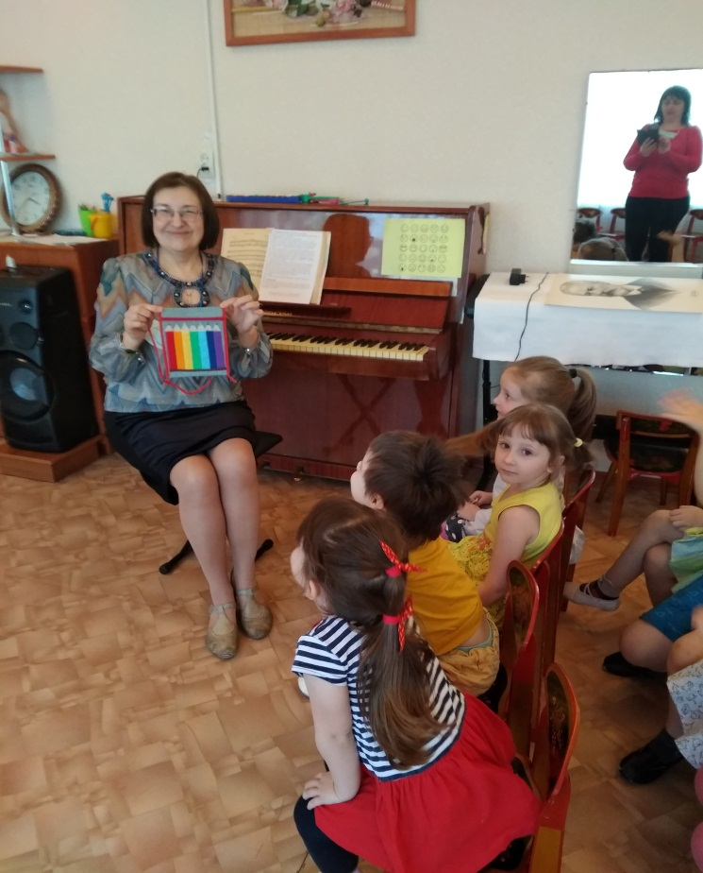

Slide 3
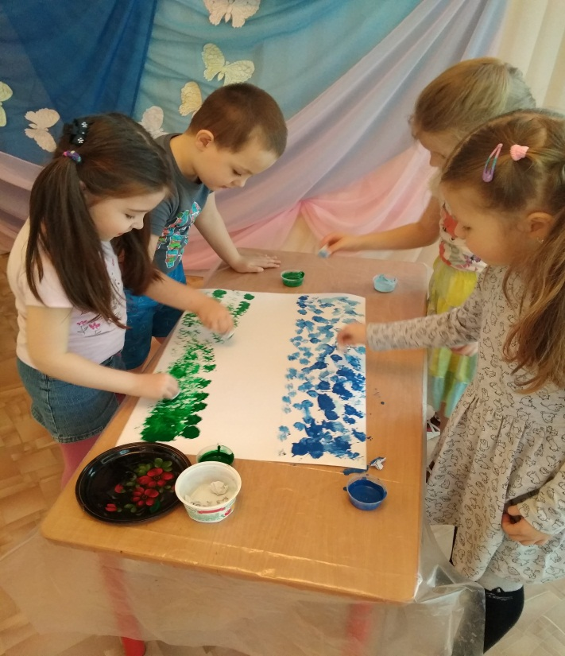
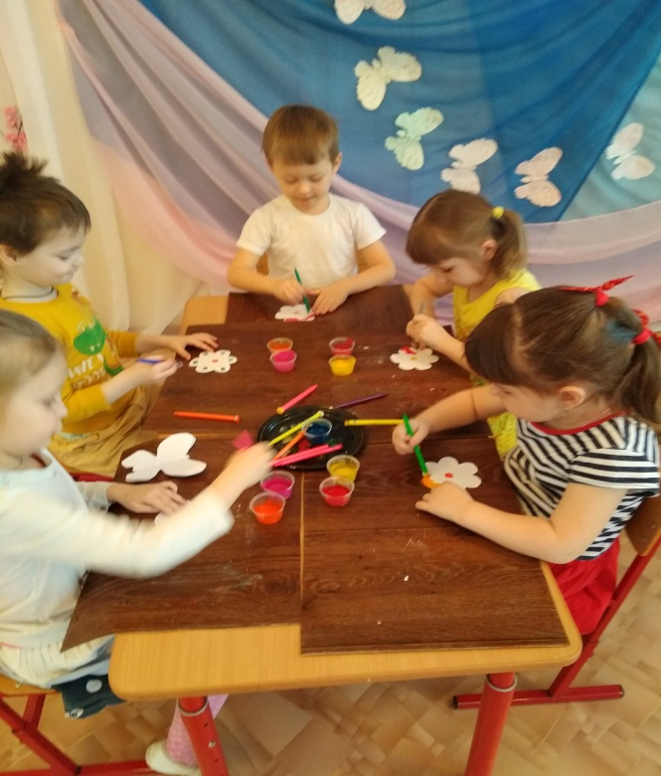
Бабочки цветы

Slide 4
